Slide 1
Búsqueda de estrategias de trading por medio de programación genética
Universidad Veracruzana
Centro de Investigación en Inteligencia Artificial

Slide 2
Formulación del problema
Se desea hacer una búsqueda automática de una estrategia de trading que optimice el retorno.
El espacio de búsqueda es un espacio de funciones que representan la estrategia.

Slide 3
Metodología propuesta
Se puede hacer una búsqueda sobre un espacio de funciones con una gramática formal optimizada para la generación de estrategias de trading.
Esta búsqueda se hace por medio de la programación genética.

Slide 4
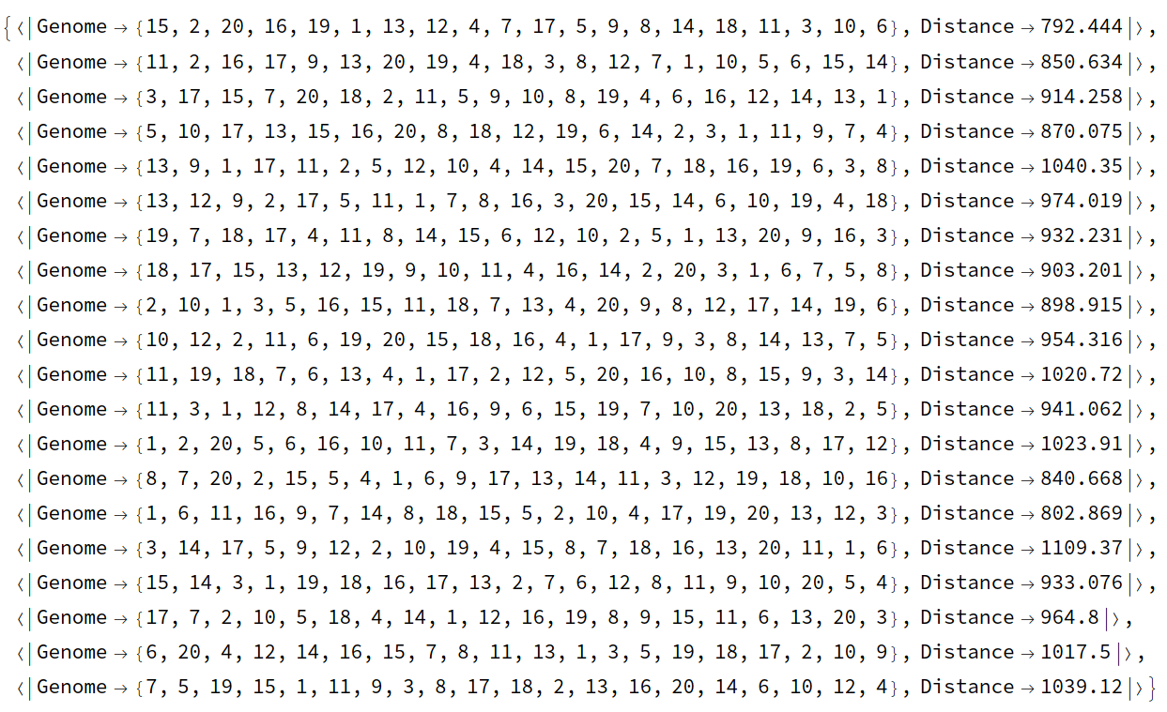
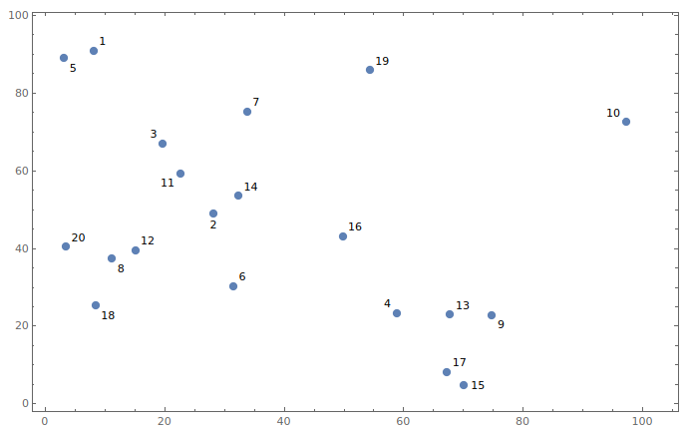
Algoritmos genéticos
Ejemplo clásico: Problema del viajero
Primero se genera una población aleatoria

Slide 5

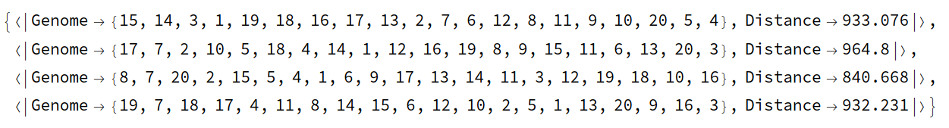
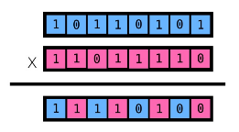
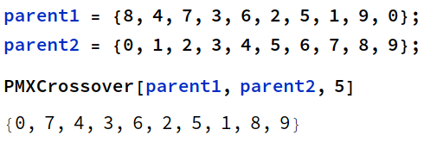
Algoritmos genéticos
Se seleccionan los individuos más aptos para reproducirse
La reproducción se realiza por medio del operador de cruza

Slide 6
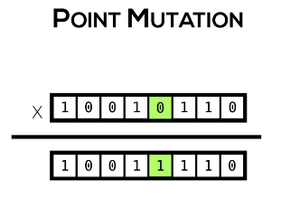
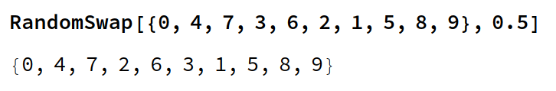
Algoritmos genéticos
Algunos individuos sufren mutaciones aleatorias
Se repite el procedimiento un número n de veces

Slide 7
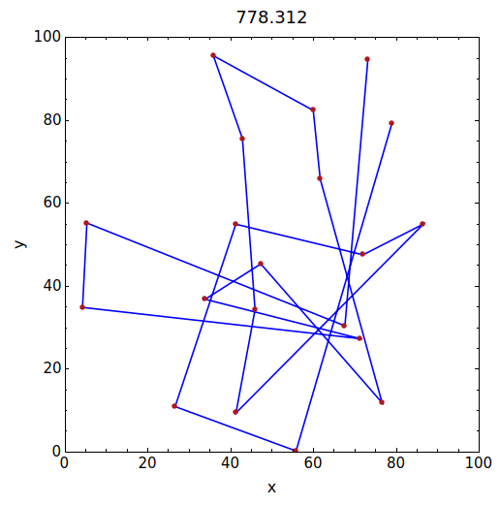
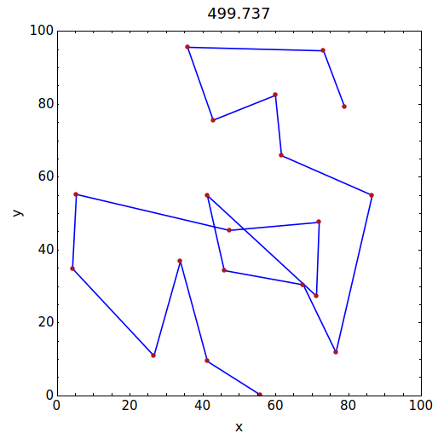
Algoritmos genéticos
La solución final optimiza la distancia

Slide 8
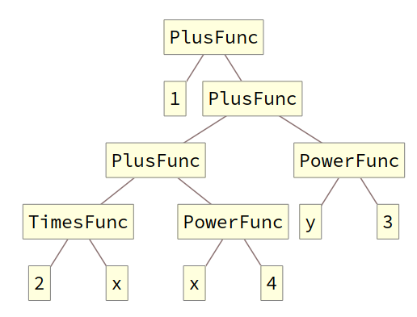

Programación genética
Análoga a un algoritmo genético pero optimiza una función
Las operaciones se realizan sobre una estructura de grafo tipo árbol
El conjunto de funciones debe satisfacer la propiedad de cerradura

Slide 9
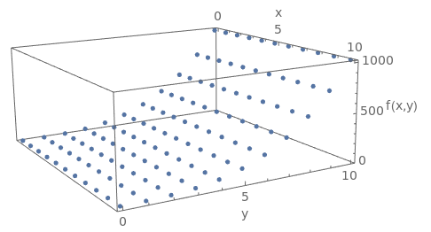
Programación genética
Ejemplo: Optimización de una función algebraica

Slide 10
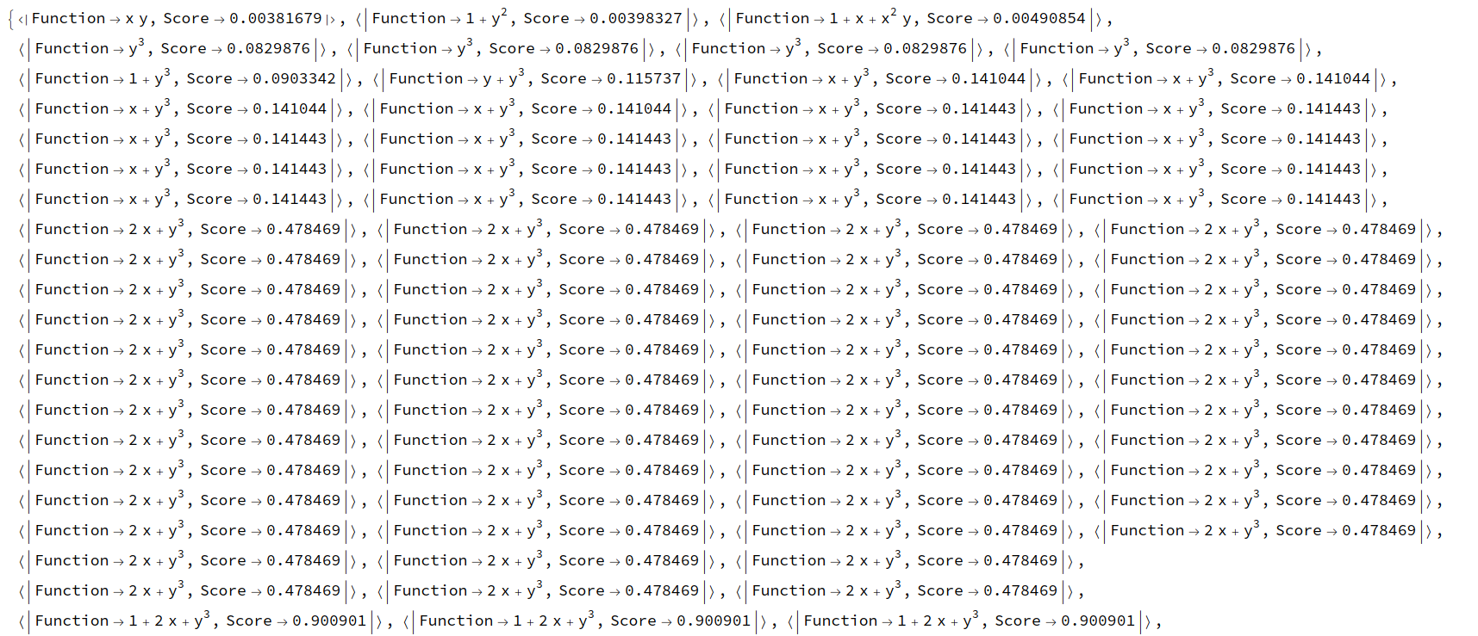
Programación genética

Slide 11
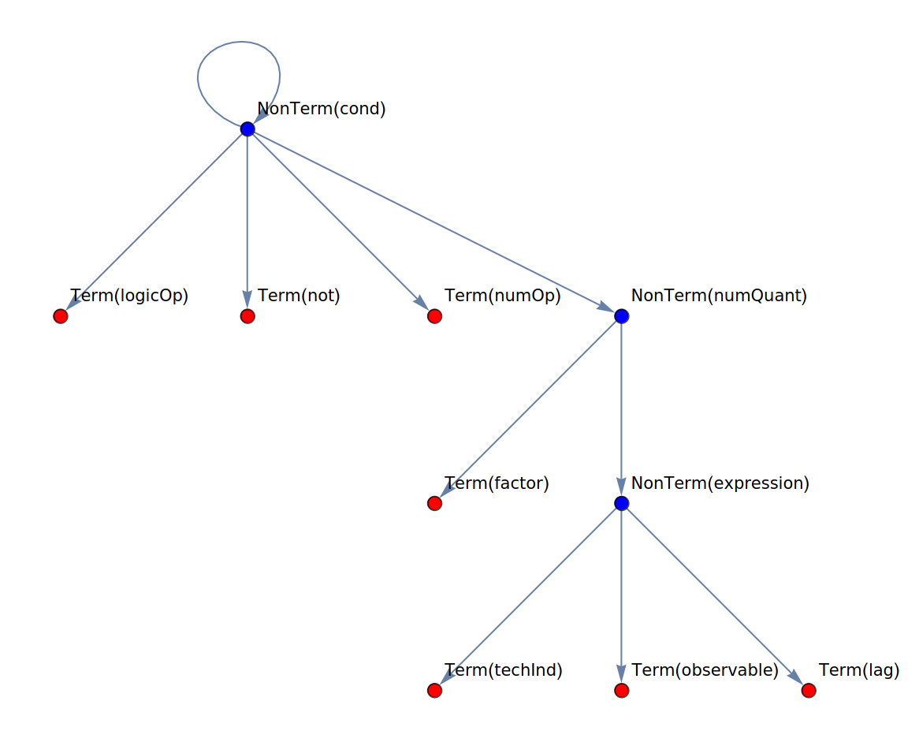
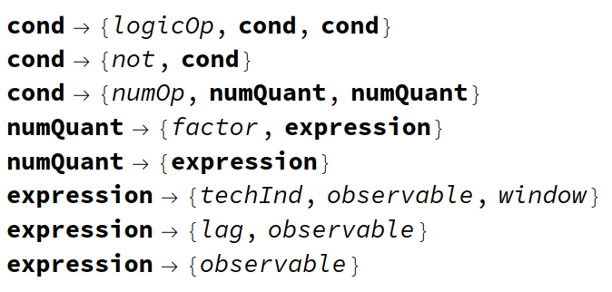
Programación genética basada en una gramática
La propiedad de cerradura hace difícil implementar funciones más complejas.
Una solución es crear una gramática formal que exprese las posibles estrategias de trading.
El algoritmo de programación genética optimiza sobre esta gramática formal.

Slide 12
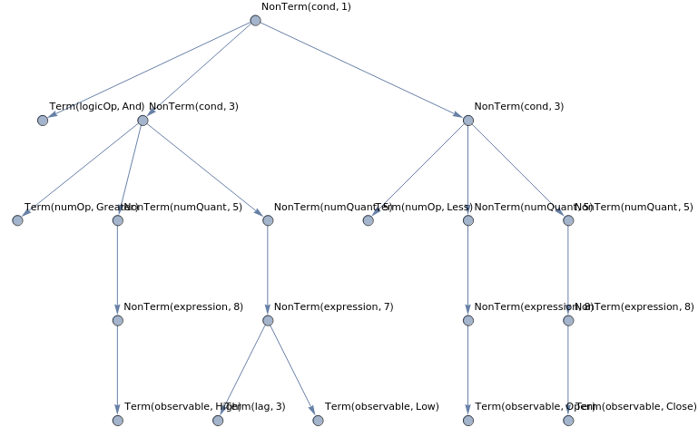
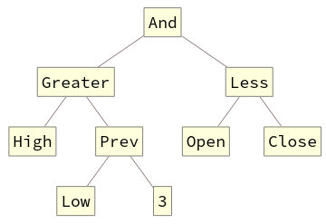
Programación genética basada en una gramática

Slide 13
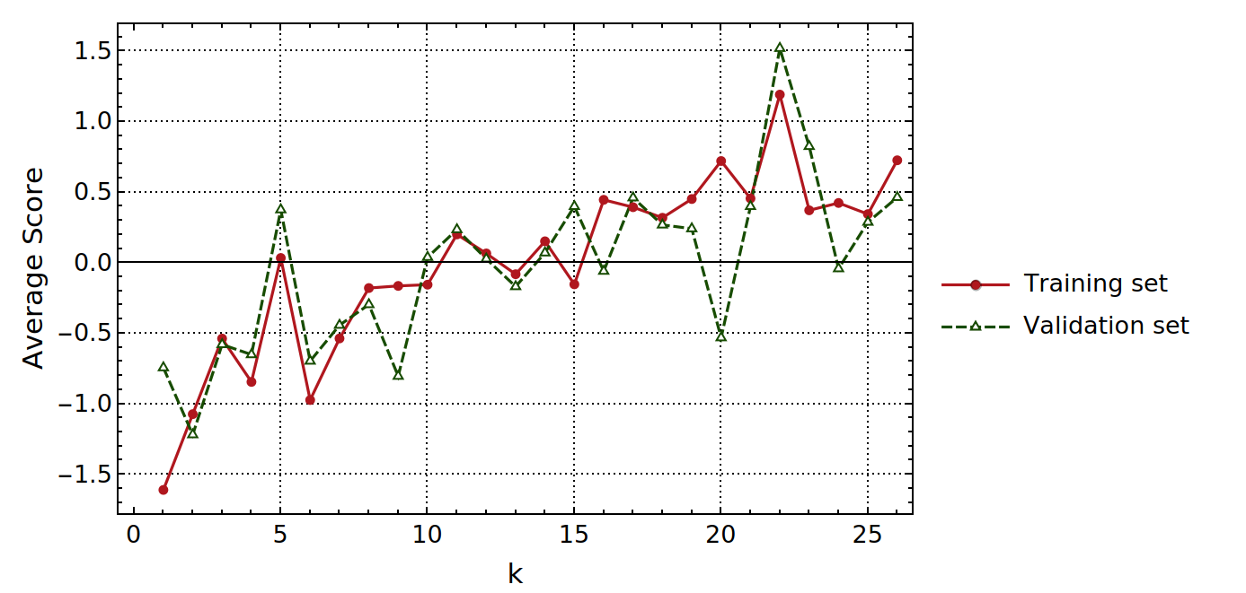
Resultados

